Slide 1



Slide 2
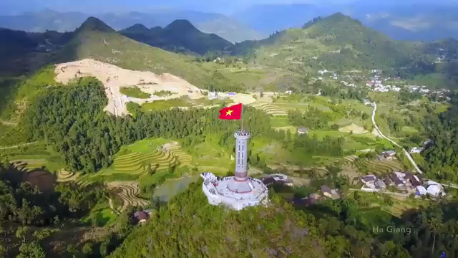

Slide 3



Thứ … ngày … tháng ... năm …

Slide 4


Đề bài: Viết bài văn tả một cảnh đẹp thiên nhiên nơi em ở.

Slide 5


1. Chuẩn bị
Lựa chọn cảnh đẹp thiên nhiên (cảnh đẹp gần nhà em hoặc cảnh đẹp ở địa phương em).
Xác định trình tự miêu tả (theo không gian, thời gian hoặc kết hợp cả hai cách).
Lưu ý: Cảnh đẹp thiên nhiên nơi em ở là cảnh thiên nhiên mà em đã được ngắm nhìn mỗi ngày, qua mỗi mùa, mỗi tháng năm. Em có thể tả sự thay đổi của cảnh thiên nhiên đó theo trình tự thời gian, gắn với những kỉ niệm của bản thân.

Slide 6
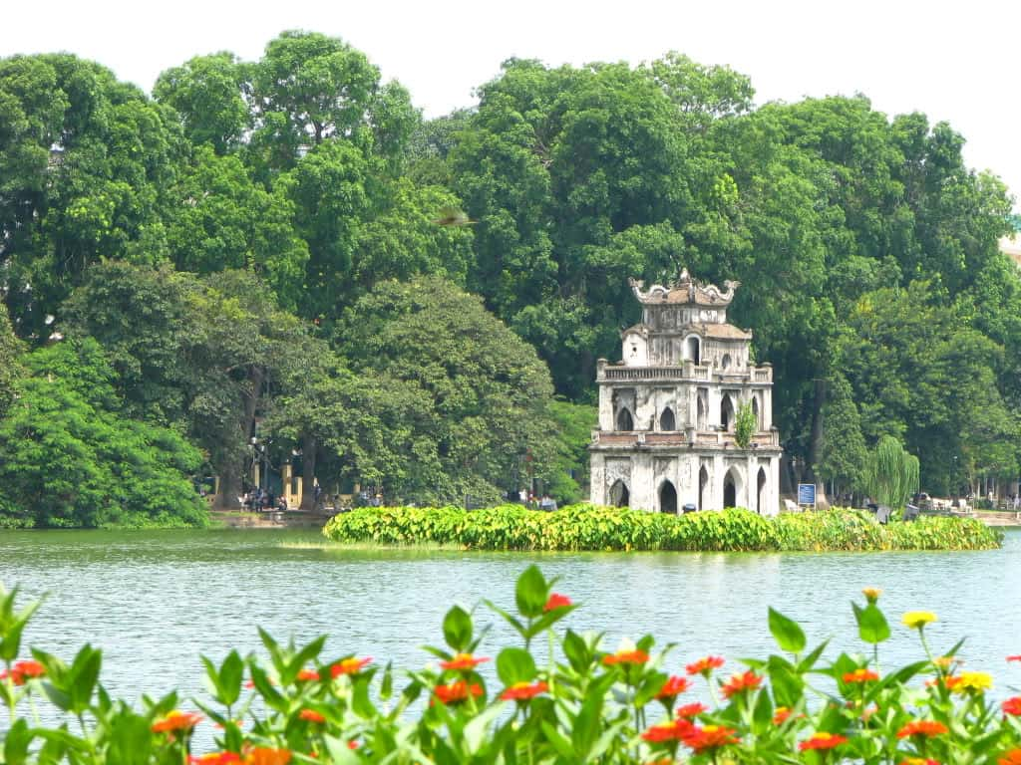
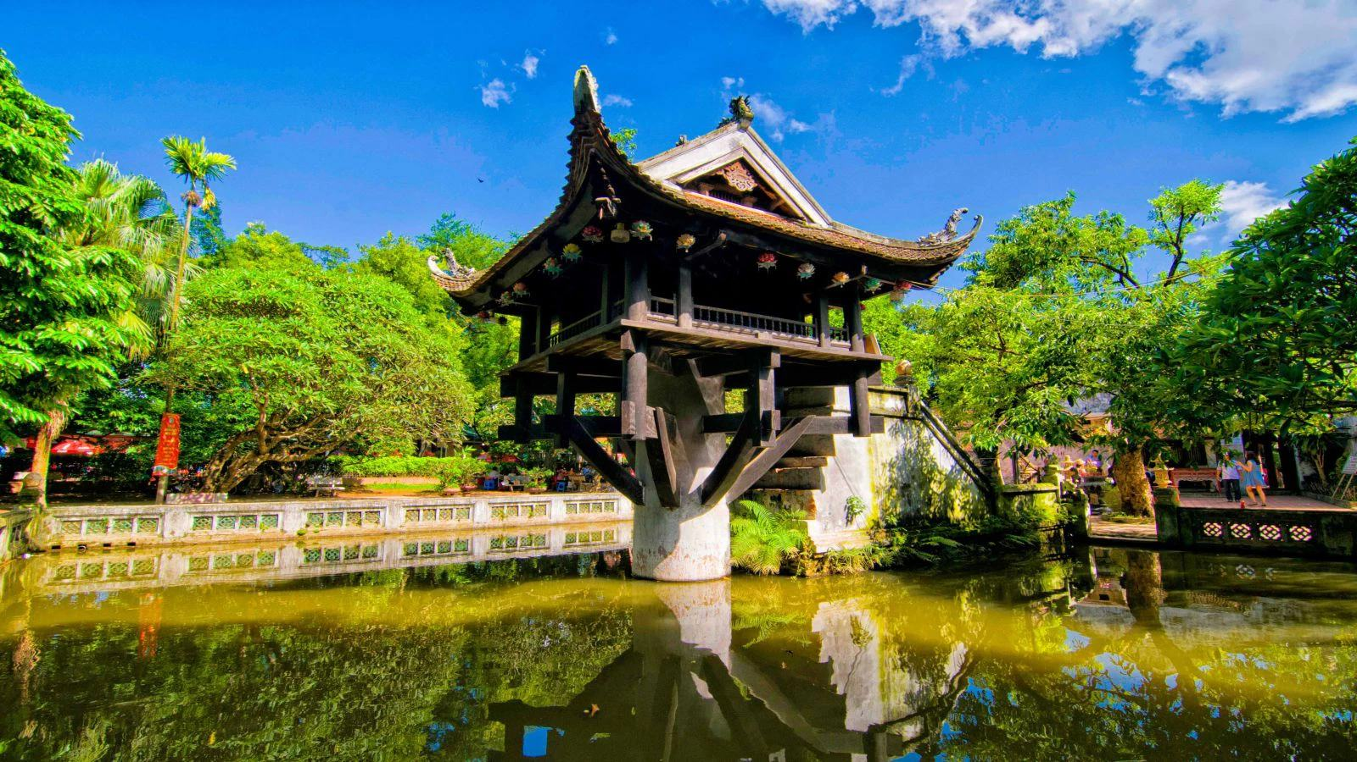
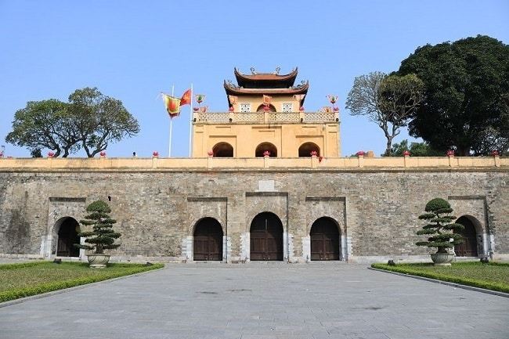
– Quan sát trực tiếp cảnh đẹp thiên nhiên em muốn tả hoặc nhớ lại cảnh đẹp thiên nhiên đã quan sát, ghi chép kết quả quan sát.

Slide 7
2. Lập dàn ý
Mở bài
Giới thiệu cảnh đẹp thiên nhiên nơi em ở theo cách mở bài trực tiếp hoặc gián tiếp.
Thân bài
Nêu nội dung miêu tả dựa trên kết quả quan sát, cảm nhận cảnh vật bằng nhiều giác quan:
– Tả bao quát toàn cảnh
– Tả chi tiết cảnh đẹp thiên nhiên (theo trình tự đã lựa chọn).
Kết bài
Nêu cảm nghĩ về cảnh đẹp thiên nhiên hoặc những mong ước của em theo cách kết bài mở rộng hoặc không mở rộng.

Slide 8
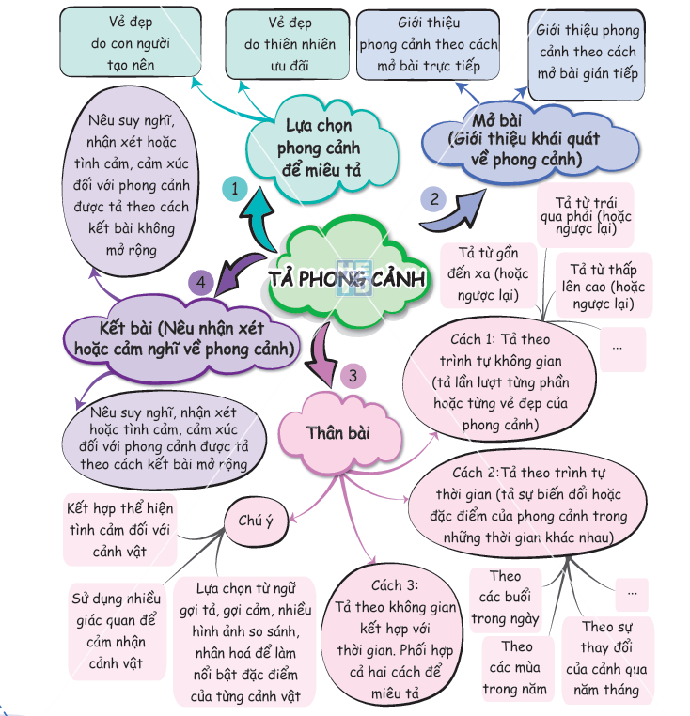

Slide 9
Mở bài: Quê hương em rất đẹp, nhất là vào những buổi bình minh ngày hè. Và em thấy, công viên của quê em là đẹp nhất. Em thích ra hồ vào buổi sáng ngắm nhìn mặt trời mọc, đắm chìm trong vẻ đẹp của công viên, của hồ nước.

Slide 10
Thân bài:
Công viên quê hương em là một tổng thể thiên nhiên hài hoà, có một cái hồ rộng trong xanh ở giữa, có những con đường, vườn cây và dải đất bao quanh.
a. Tả hồ:
+ Em thường theo mẹ ra hồ từ sớm để tập thể dục và để được ngắm nhìn cảnh hồ buổi sớm bình minh trong lành. Khi mặt trời vén bức màn mây và những cô cậu bé năng tinh nghịch xuống đánh thức vạn vật, lớp sương mỏng phủ trên mặt hồ dần tan, để nhường chỗ cho nắng mới vàng tươi ấm áp khắp không gian.
+ Mặt hồ phẳng lặng, bình yên tựa hồ một tấm gương soi khổng lồ bừng sáng hẳn lên bởi ánh bình minh.
+ Thỉnh thoảng có những làn gió mát thổi qua hồ làm cho mặt nước khẽ gợn sóng, từng con sóng nhỏ lăn tăn như đang vui đùa với những bé nắng khiến mặt hồ lung linh, rực rỡ hơn hẳn.
b. Khu vực bao quanh hồ:
+ Em và mẹ đi bộ trên con đường nhỏ lát gạch sạch sẽ bao quanh hồ.
+ Người ta tỉ mỉ lát từng viên gạch trên con đường nhỏ tạo cảm giác như đang đi trên một con đường thôn quê mộc mạc.
+ Nắng vàng trải xuống con đường nhỏ khiến cho cảnh vật trông tràn đầy sức sống.
+ Những hạt sương nhỏ tí xíu, long lanh như hạt ngọc điểm tô cho vẻ đẹp của từng cánh hoa, lá cỏ sát hồ khiến chúng trở nên lung linh hơn dưới ánh nắng mai
+ Chim chóc nhảy nhót, bay lượn, chuyền từ cành cây này sang cành cây khác khiến cho công viên vào buổi sáng thêm vui tươi, nhộn nhịp hơn hẳn.
+ Trên con đường nhỏ, người dân đi bộ, tập thể dục tưng bừng, rộn rã.

Slide 11
Kết bài: Nếu ai hỏi quê hương em có cảnh gì đẹp, em sẽ rất tự hào giới thiệu với họ công viên quê hương, đặc biệt là vào buổi sáng. Em rất yêu và muốn ngắm nhìn bức tranh ấy mỗi buổi sớm mai.

Slide 12


3. Góp ý và chỉnh sửa
Chọn cảnh đẹp thiên nhiên theo đúng yêu cầu của đề bài.
Các chi tiết miêu tả thể hiện được vẻ đẹp riêng của cảnh đẹp thiên nhiên nơi em ở.
Nêu được suy nghĩ, tình cảm, cảm xúc đối với cảnh đẹp thiên nhiên được tả.
….

Slide 13
VẬN DỤNG

Slide 14

Trao đổi với người thân để có thêm thông tin về đặc điểm của cảnh đẹp thiên nhiên nơi gia đình em sinh sống.

Slide 15

Dặn dò
GV điền thêm
GV điền thêm
GV điền thêm

Slide 16


TẠM BIỆT VÀ
HẸN GẶP LẠI

